Slide 1
CSS
Cascading Style Sheets
Standard du w3c
Versions 1 et 2 prises en charge par la plupart des navigateurs.
Version 3 constitue une évolution majeure. Implémentée en grande partie par tous les navigateurs modernes.

Slide 2
Pourquoi les CSS ?
Pour séparer la structure de la mise en forme des pages web.
Rendre la charte graphique du site Web plus cohérente.
Faciliter les mises à jour de la présentation des sites Web.
Support de plusieurs médias :
Visuel : affichage sur écran, impression
Braille (non - voyant)
Oral …

Slide 3
Comment ?
En définissant un ou plusieurs styles
HTML
<p bgcolor="#CCCCCC">Blabla</p>
CSS
P {background : #CCCCCC}
<p>Blabla</p>

Slide 4
Comment ?
HTML
<p bgcolor="#CCCCCC">Blabla</p>
<p>Noloooo</p>
CSS
P {background : #CCCCCC}
<p>Blabla</p>
<p>Noloooo</p>

Slide 5
Comment ? Dans la page elle-même
index1.html
<html>
<head>
<style type="text/css">
p {background : #CCCCCC}
</style>
</head>
<body>
<p>Blabla</p>
<p>Noloooo</p>
</body>
</html>
Demo

Slide 6
Comment ? Dans un fichier externe
index2.html
<html>
<head>
<link rel="stylesheet" type="text/css" href="file.css" />
</head>
<body>
<p>Blabla</p>
<p>Noloooo</p>
</body>
</html>
Demo
file.css
p {background : #CCCCCC}

Slide 7
Règle de style
p {background : #CCCCCC}
Sélecteur : permet de sélectionner les éléments html auxquels on veut appliquer des styles.
Ici, tous les paragraphes de la page sont concernés.

Slide 8
Règle de style
p { background : #CCCCCC }
Déclaration : Constituée d’une paire attribut et valeur séparés par « : »
Ici, l’arrière plan de tous les paragraphes sera de couleur grise claire.

Slide 9
Règle de style
p {
background : #CCCCCC;
color : red ;
}
Pour un même sélecteur, plusieurs déclarations peuvent être définies en les séparant par un « ; »

Slide 10
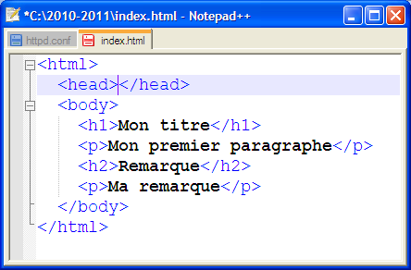
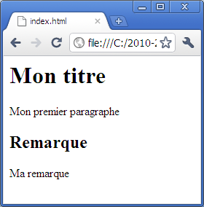
Sur quoi agir ? (branches de l’arbre html)
body
Les deux paragraphes sont sémantiquement différents. L’affichage devrait les différencier.
h1
p
h2
p

Slide 11
Les Sélecteurs
Demo
Les balises HTML ont un attribut « class »
Celui-ci permet de diviser les mêmes balises html en plusieurs classes
Exemple :
HTML
<p class="definition">Blabla</p>
<p class="conclusion">Noloooo</p>
CSS
.definition {color:#006}
.conclusion {color:#666}

Slide 12
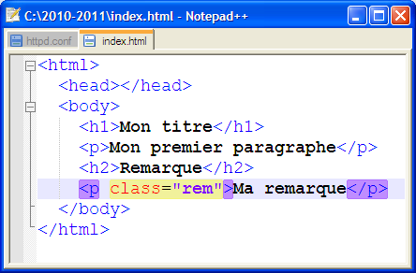
Les Sélecteurs CSS
body
Les deux paragraphes sont maintenant différents:
p et p.rem
h1
p
h2
p.rem

Slide 13
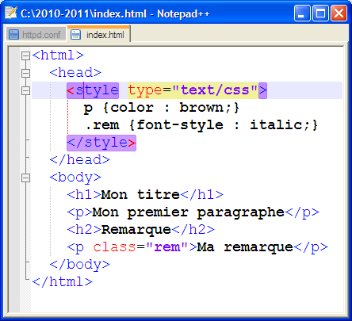
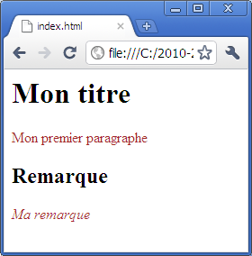
Les Sélecteurs CSS
1er
2eme
Le sélecteur « p » agit sur les deux paragraphes. Tandis-que le sélecteur « .rem » agit uniquement sur la balise ayant l’attribut class="rem"

Slide 14
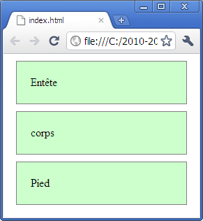
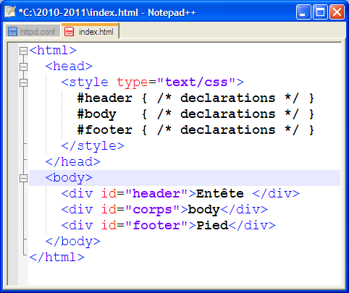
Les Sélecteurs CSS
Les sélecteurs spécifiques sont utilisés quand on veut appliquer des styles uniquement à une balise identifiée par un attribut « id »

Slide 15
L’attribut html « style »
Il arrive qu’on veuille appliquer à une balise particulière des styles particuliers.
Pour cela on utilise l’attribut html « style »
Exemple :
La balise « div#h» sera masquée.
Q : A quoi servirait-elle si elle est masquée d’emblée ?
R : Pour l’afficher au moment voulu.
Q : Comment ?
R : A l’aide de Javascript.
HTML
<div style="display:none" id="h"> … </div>

Slide 16
Les pseudo-classes
Les pseudo-classes désignent un comportement dans le contexte d’exécution de la page.
Exemples :
Caractérisées par l’opérateur « : »
a:link { color : blue}
a:hover { color : red }
a:visited { color : black }
input:focus { background : yellow }
Input[type='text‘]:focus { color: red}

Slide 17
Les Sélecteurs Factoriser pour aller + vite
Exemple :
Choisir la police pour les « headings » h1 et h2
HTML
<h1>Mon paragraphe </h1>
. . .
<h2>Ma remarque </h2>
CSS
h1, h2 { font-family : arial }
ET

Slide 18
Les Sélecteurs Hiérarchiques
Ils sont utilisés pour affiner la sélection des éléments dans l’arbre « html »
Exemples
p a { /* les a descendants de p */ }
p > a {/* les a fils de p */ }
Section + div {/* 1ère div après section */ }
Section ~ div {/* ts div précédés par section */}
#header a { … }
#body p.rem { … }
#header .menu a { … }

Slide 19
Tout est BOITE !
HTML est hiérarchique.
Body est la partie visible du document
Pour le browser, tout est boite
body
h1
body
p
h1
p
h2
p
h2
p

Slide 20
Boites - Caractéristiques
Qui contient Quoi et Comment ?
Padding
Margin
Border
Zone de contenu
Demo

Slide 21
Boites - Caractéristiques
Il existe deux familles de boites :
In-line (en ligne)
Block (bloc).
In-line ? block ?
body
body
h1
texte
lien
t-
p
ext-
h2
e
lien
t-
div
img
Exte.

Slide 22
Boites - Caractéristiques
Les principales différences entre les balises « in-line » et les balises « block » sont :
Pour « block », on peut régler la largeur et la hauteur. Par défaut leur largeur occupe tout l’étendu du conteneur.
Pour « in-line » La largeur et la hauteur sont définies par leur contenu. Il est impossible de les régler.
On peut rendre une balise de type « in-line » « block » et vice-versa

Slide 23
Boites - Caractéristiques
Dimensions et position d’une boite.
Dimensions :
Width -> largeur (L)
Height -> hauteur (H)
Position :
Left -> gauche (abscisse x)
Top -> haut (ordonnée y)
(voir positionnement plus loin)
x
y
H
L

Slide 24
Changement de repère
right
L
top
H
H
right
L
top

Slide 25
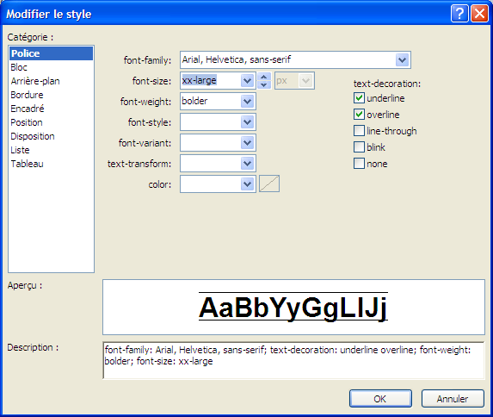
Quelques Attributs - Police

Slide 26
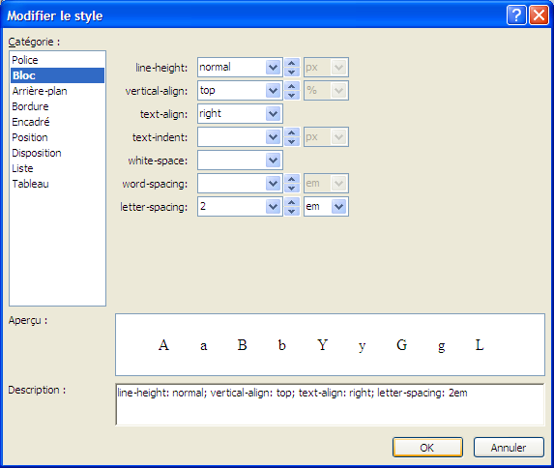
Quelques Attributs – Bloc

Slide 27
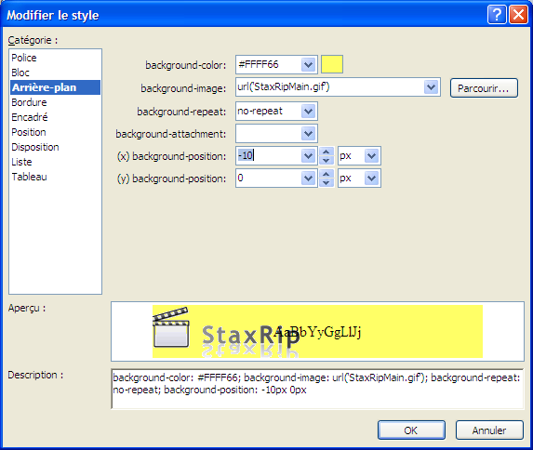
Quelques Attributs – Arrière-plan

Slide 28
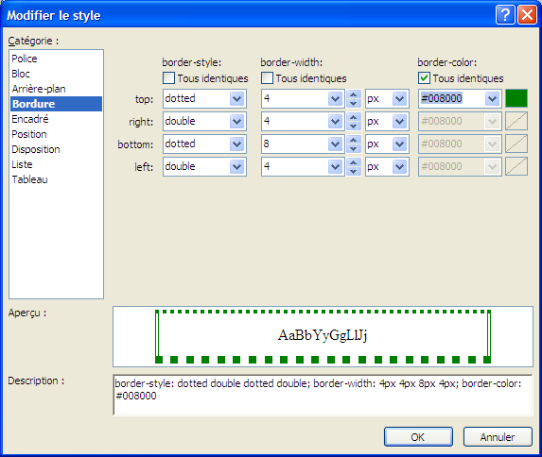
Quelques Attributs – Bordure

Slide 29
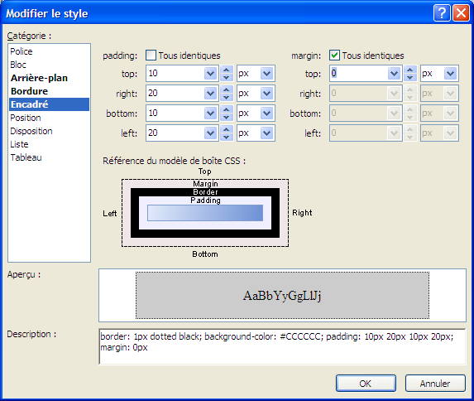
Quelques Attributs – Boite

Slide 30
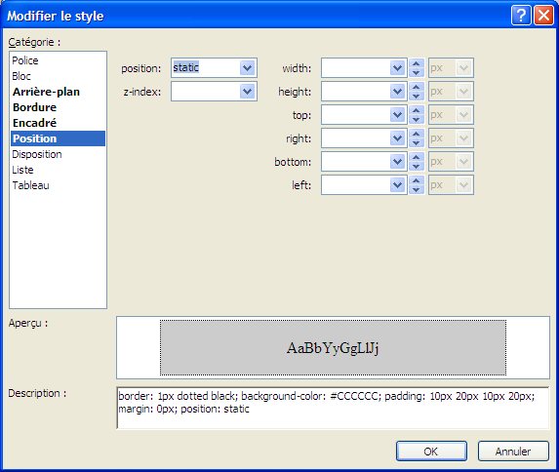
Quelques Attributs – Position

Slide 31
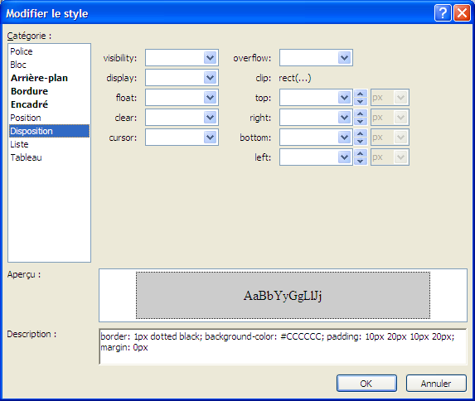
Quelques Attributs – Disposition

Slide 32
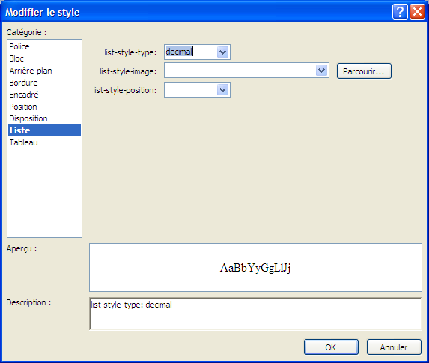
Quelques Attributs – Listes

Slide 33
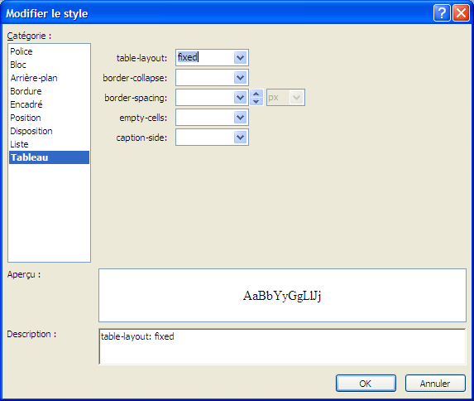
Quelques Attributs – Tableau

